Slide 1

国税庁
源泉所得税の徴収高計算書の送付の見直し
（協力依頼）
花巻税務署
令和８年10月

Slide 2
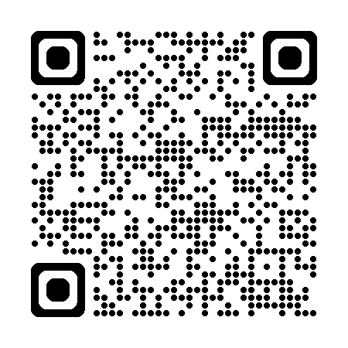
見直しの背景
源泉所得税の徴収高計算書については、所定の用紙を入手するために税務署を訪れる必要が生じないように、また、正確な納税者情報が記入されたものを提出いただきたいとの趣旨から、源泉徴収義務者の皆様には、一部の方々を除き、送付を行ってきたところです。
一方で、国税庁においては、行政コストを含む社会全体のコスト縮減と事務負担の軽減を図る観点から、納税者の皆様が税務署や金融機関の窓口に行かなくても国税の納付ができるように、金融機関や関係省庁、関係民間団体と連携・協力してキャッシュレス納付の推進に強力に取り組んでいます。
特に、キャッシュレス納付として、デジタル（e-Tax）を活用した非対面の納付を利用することにより、源泉徴収義務者の皆様にも、源泉所得税の徴収高計算書の提出から納付までの手続を簡単・便利に行っていただくことができます。
また、最近では、新たなキャッシュレス納付の手段として、「スマホアプリ納付」が導入されたほか、申告書の提出時にダイレクト納付の手続きができる「自動ダイレクト」も提供されており、源泉所得税の徴収高計算書の提出・納付も、これまでと比較して、更に簡単・便利に行うことが可能となっています。
こうした近年の納税手段の利便性の向上や多様化を踏まえ、今般、社会全体のデジタル化を後押しする観点から、書面の源泉所得税の徴収高計算書を送付する対象者を見直すこととし、令和９年送付分から段階的に送付対象者を縮減していきたいと考えておりますので、関係者の皆様のご理解とご協力をお願いいたします。
なお、e-Taxホームページには、源泉所得税の徴収高計算書の作成からキャッシュレス納付までの一連の手続きについて、実際のe-Taxと同じ画面で操作を体験できる「体験コーナー」を開設しておりますので、ご利用ください。
「体験コーナー」は
こちらからご確認ください

Slide 3
送付対象者の見直し
徴収高計算書の事前送付とは
源泉徴収義務者の皆様には、一部の方々（e-Taxで徴収高計算書を提出した際に事前送付不要とした方）を除き、原則、11月に年末調整関係書類の送付にあわせて、翌年１年分の徴収高計算書を送付しています。
送付見直し対象
地方公共団体や金融機関の皆様には、キャッシュレス納付を推進する関係者として、調査課特別国税調査官所掌法人の皆様には、企業グループ全体や関係企業などへの影響が大きいリーディングカンパニーであり、法人全体のキュッシュレス納付の推進をけん引いただくため、キャッシュレス納付を利用していただきたく、早い段階での送付見直しを実施いたします。
その後は、他税目でキャッシュレス納付を利用しているなど、源泉所得税のキャッシュレス納付への対応も可能であると考えられる法人の皆様を対象に送付見直しを行っていきます。
なお、徴収高計算書のほか、給与所得に対する源泉徴収簿等、次頁に掲げる様式の送付も見直すこととしています。
送付見直しの対象者
令和９年11月
地方公共団体（特別会計を含む）
調査課特別国税調査官所掌法人
令和10年11月
金融機関
令和11年11月
源泉所得税以外の納付をキャッシュレス納付で実施している法人
令和12年以降
上記以外の法人、個人事業者の方々については、キャッシュレス納付の普及状況等を踏まえながら送付の取り止め時期などを検討

Slide 4
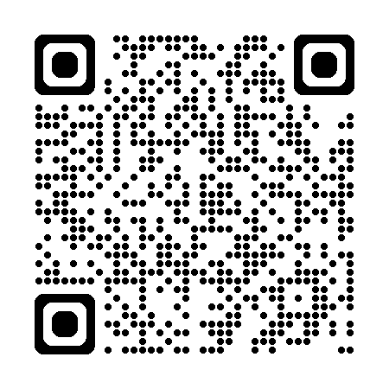
スケジュール
 | 令和８年 |  |  |  |  |  |  | 令和９年
 | ６ | ７ | ８ | ９ | 10 | 11 | 12 | １ | ２ | ３ | ４ | ５ | ６ | ７ | ８ | ９ | 10 | 11
送付の取り止め^{(※１、２)} |  |  |  |  |  |  |  |  |  |  |  |  |  |  |  |  |  | ★
関係団体等への説明
広報（国税庁ＨＰ）^{(※３)}
個別周知^{(※４)} |  |  |  |  |  | ★ |  |  |  |  |  |  |  |  |  |  |  | ★
(※１) 令和９年11月の取り止め対象は、地方公共団体（特別会計を含みます。）と調査課特別国税調査官所掌法人になります。
(※２) 次の年末調整関係書類等については、令和９年11月から、一律に送付を取り止めることとしています。
なお、これらの書類は、国税庁ホームページからダウンロード可能となっています。
・給与所得者の扶養控除等（異動）申告書 ・給与所得に対する源泉徴収簿 ・給与所得者の保険料控除申告書
・給与所得者の基礎控除申告書兼給与所得者の配偶者控除等申告書兼給与所得者の特定親族特別控除申告書兼所得金額調整控除申告書
(※３) 国税庁ホームページには、令和11年までの見直し対象の内容を掲載し、広報を行っています。
(※４) 見直しの内容を記載したリーフレットを令和８年の徴収高計算書を送付する際に同封して、早期の周知を行っています。
(※５) 令和９年11月以降も、引き続き、周知・広報を実施するとともに、あらゆる機会を通じて、関係者の皆様に説明を行っていく予定としています。
「年末調整がよくわかるページ」は
こちらからご確認ください

